Slide 1
Мир Тату
Ваш цифровой гид в мире тату-культуры: от идеи до идеального мастера.
Подготовил студент - 401ИС-22 Воробьев Никита

Slide 2
От идеи до мастера — в одном приложении
Вдохновение: Галерея, эскизы, лента.
Поиск: Умный поиск, карта, фильтры.
Реализация: Мастера, запись, сообщество.
Цель: Убрать разрыв между "хочу дракона" и "кто его сделает".
Аудитория: Клиенты, мастера, ценители.
Ценность: Умный поиск. Визуальная база. Доверие.

Slide 3
Интеллектуальный поиск — наше ядро
Экран смартфона с строкой поиска, где написано: Японский дракон на руке.
Эскизы: миниатюра рисунка дракона.
На теле: миниатюра фото тату на предплечье.
Мастера: аватарка и имя.

Slide 4
Живая лента работ от сообщества
Структурированная информация:
Стиль
Мастер и студия
Постоянный источник новых идей и трендов
Часть тела
Теги
Лайки

Slide 5
Визуальное оформление построено на контрасте, который подчеркивает искусство. Чистый фон служит холстом для ярких татуировок.
Стиль
Индустриальная эстетика, минимализм. Акценты на чёрном, белом, сером. Яркие цвета — только в работах.
Адаптивные темы
Темная тема, Светлая тема

Slide 6
Технологический Стек
Выбор современных и надежных инструментов обеспечивает стабильную работу с большими объемами медиа и сложной логикой поиска.
Android Studio
Официальная среда для быстрой и качественной разработки.
Kotlin
Современный, безопасный и выразительный язык для создания логики приложения.
Material Design 3
Использование актуальных гайдлайнов для интуитивного и красивого интерфейса.
Room Database
Надежное и производительное локальное хранилище для кэширования изображений, списка избранного, данных профиля

Slide 7
Сводная таблица возможностей
Компонент приложения | Что это дает пользователю? | Что это демонстрирует
Умный поиск | Мгновенный переход от текстовой идеи к визуальным результатам по категориям. | Продуманную логику (работа с тегами, фильтрация), качественный UX.
Лента вдохновения | Живой поток актуальных работ для отслеживания трендов и новых мастеров. | Работу с динамическим контентом, понимание архитектуры данных.
Каталог стилей | Четкая навигация по художественным направлениям для системного изучения. | Структурированный подход, умение проектировать интуитивную навигацию.
Карта студий | Понимание географии услуг, выбор мастера рядом. | Готовность к интеграции сторонних API (Карты), поэтапную разработку.
Профиль / Избранное | Персонализация опыта: сохранение эскизов и отслеживание любимых авторов. | Работу с локальным хранилищем, проектирование пользовательского контура.
Система тегов | Связующее звено между всеми экранами, обеспечивающее согласованность данных. | Проектирование гибкой и расширяемой архитектуры данных.

Slide 8
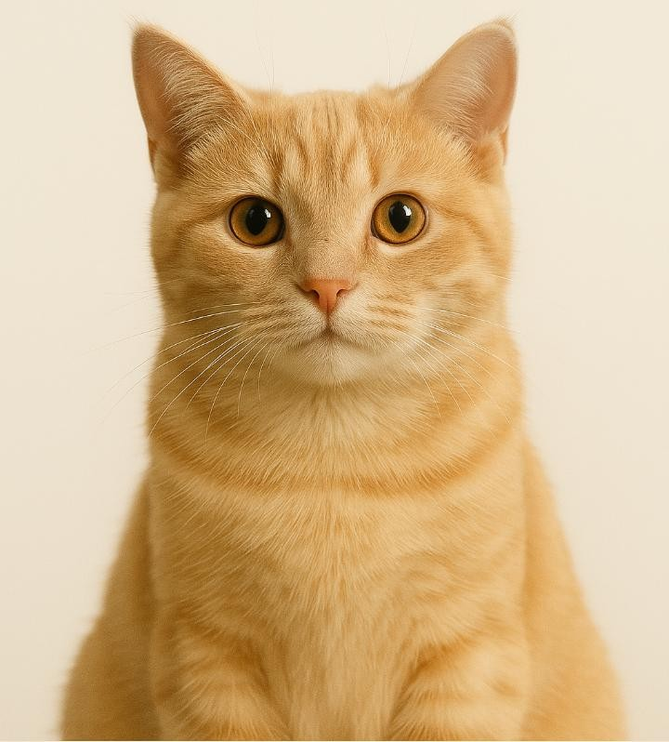
Спасибо за внимание!

